Slide 1
Trường Tiểu học Võ Văn Hát
Môn: Chính tả

Slide 2
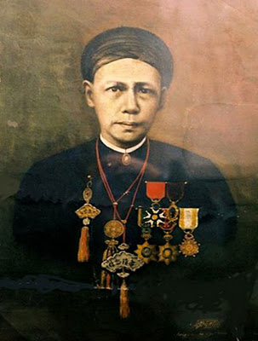
B
Chính tả (Nghe - viết)
Kiểm tra bài cũ :
TRƯƠNG VĨNH KÝ
(1837 - 1898)

Slide 3
Một nhà thông thái
Ông Trương Vĩnh Ký là người có hiểu biết rất rộng. Nhà thông thái này sử dụng thành thạo tới 26 ngôn ngữ, tham gia nhiều hội nghiên cứu quốc tế. Ông để lại cho chúng ta hơn 100 bộ sách có giá trị về ngôn ngữ, lịch sử, văn học, địa lí,… Người đương thời liệt ông vào hàng 18 nhà bác học nổi tiếng thế giới.
Theo TỪ ĐIỂN NHÂN VẬT LỊCH SỬ VIỆT NAM

Slide 4
Ông Trương Vĩnh Ký là người có hiểu biết rất rộng. Nhà thông thái này sử dụng thành thạo tới 26 ngôn ngữ, tham gia nhiều hội nghiên cứu quốc tế. Ông để lại cho chúng ta hơn 100 bộ sách có giá trị về ngôn ngữ, lịch sử, văn học, địa lí,… Người đương thời liệt ông vào hàng 18 nhà bác học nổi tiếng thế giới.
- Đoạn văn gồm mấy câu ?
- Đoạn văn gồm 4 câu.
- Những chữ nào trong đoạn văn cần viết hoa ?
- Những chữ đầu mỗi câu, tên riêng Trương Vĩnh Ký cần viết hoa.

Slide 5
Một nhà thông thái
Ông TrươngVĩnh Ký là người có hiểu biết rất rộng. Nhà thông thái này sử dụng thành thạo tới 26 ngôn ngữ, tham gia nhiều hội nghiên cứu quốc tế. Ông để lại cho chúng ta hơn 100 bộ sách có giá trị về ngôn ngữ, lịch sử, văn học, địa lí,… Người đương thời liệt ông vào hàng 18 nhà bác học nổi tiếng thế giới.
Theo TỪ ĐIỂN NHÂN VẬT LỊCH SỬ VIỆT NAM

Slide 6
Bài tập
4/ Điền vào chỗ trống r, d hay gi:
Nữa đêm chợt thức ấc
Nghe sóng kể ì ầm
Biển là kho cổ tích
Chưa cạn, triều đã âng
Theo Nguyễn Trọng Hoàn
gi
r
r
d

Slide 7
Thứ năm, ngày 21 tháng 01 năm 2016
Chính tả (Nghe - viết)
Một nhà thông thái
5/ Viết lại bốn câu thơ trên
Nữa đêm chợt thức giấc
Nghe sóng kể rì rầm
Biển là kho cổ tích
Chưa cạn, triều đã dâng
Theo Nguyễn Trọng Hoàn

Slide 8
Xem lại bài viết
Chuẩn bị bài sau : Nghe nhạc.

Slide 9


Chúc các em nhiều
sức khỏe và học tốt !

